Slide 1
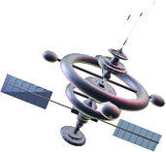

পদার্থ বিজ্ঞান পাঠে শিক্ষার্থীদেরকে স্বাগতমঃ-
পাঠ পরিচিতি
শ্রেণী - নবম
বিষয় - পদার্থ বিজ্ঞান
অধ্যায় - তিন
বিশেষ পাঠ - নিউটনের গতি সূত্র
সময় - ৪০ মিনিট
তারিখঃ - ১০-১১-১২
উপস্থাপনায়ঃ
সেলিনা আক্তার
ডব্লিউ বি ইউনিয়ন মডেল ইনস্টিটিউশন
উজিরপুর, বরিশাল।
শুরুতে চলুন
সামনে চলুন
পিছনে চলুন
ইন্টারনেট সহায়তা
শেষে চলুন

Slide 2
এই পাঠ শেষে শিক্ষার্থীরা-
নিউটনের গতি বিষয়ক প্রথম ও দ্বিতীয় সূত্র বিবৃতি করতে
পারেব।
প্রথম সূএের সাহায্যে জড়তা ও বলের ব্যাখ্যা করেত পারবে
দ্বিতীয় সূত্রের সাহায্যে বল, ত্বরন ও ভরের মধ্যে সম্পর্ক
স্থাপন করতে পারবে।
F=ma সূত্রের সাহায্যে ভরবেগ সম্পর্কীত গাণিতিক সমস্যার
সমাধান করতে পারবে।
শুরুতে চলুন
সামনে চলুন
পিছনে চলুন
ইন্টারনেট সহায়তা
শেষে চলুন

Slide 3

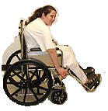
ছবিতে তোমরা কী দেখতে পাচ্ছ?
পরিচিতি
শিখনফল
ব্স্তুর ধর্ম
প্রথম সুত্র
জড়তা
বল
জোড়ায় কাজ
ভরবেগ
দ্বিতীয় সূত্র
দলীয় কাজ
মৌখিক প্রশ্ন
বাড়ির কাজ
একটি স্থির ব্স্তুকে অন্য একটি বস্তু ধাক্কা দিলে স্থির বস্তুটি স্থান পরিবর্তন করে
শুরুতে চলুন
সামনে চলুন
পিছনে চলুন
ইন্টারনেট সহায়তা
শেষে চলুন

Slide 4
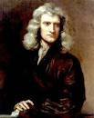
নিউটনের গতিসূত্র
পরিচিতি
শিখনফল
ব্স্তুর ধর্ম
প্রথম সুত্র
জড়তা
বল
জোড়ায় কাজ
ভরবেগ
দ্বিতীয় সূত্র
দলীয় কাজ
মৌখিক প্রশ্ন
বাড়ির কাজ
শুরুতে চলুন
সামনে চলুন
পিছনে চলুন
ইন্টারনেট সহায়তা
শেষে চলুন

Slide 5



পরিচিতি
শিখনফল
ব্স্তুর ধর্ম
প্রথম সুত্র
জড়তা
বল
জোড়ায় কাজ
ভরবেগ
দ্বিতীয় সূত্র
দলীয় কাজ
মৌখিক প্রশ্ন
বাড়ির কাজ
বস্তুর ধর্ম
স্থির বস্তু স্থির থাকে, এটিই স্থিতিশীল বস্তুর ধর্ম
গতিশীল বস্তু গতিশীল থাকে, এটিই গতিশীল বস্তুর ধর্ম
শুরুতে চলুন
সামনে চলুন
পিছনে চলুন
ইন্টারনেট সহায়তা
শেষে চলুন

Slide 6



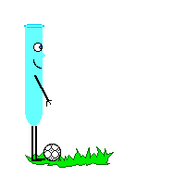
বল
পরিচিতি
শিখনফল
ব্স্তুর ধর্ম
প্রথম সুত্র
জড়তা
বল
জোড়ায় কাজ
ভরবেগ
দ্বিতীয় সূত্র
দলীয় কাজ
মৌখিক প্রশ্ন
বাড়ির কাজ
যখন কেউ একটি ধাক্কা দেয় ...
যখন চাপ প্রয়োগ করে
যখন কিছু ঘুরতে থাকে
উপরের ছবিতে কিছু কাজ হচ্ছে বলে দেখতে পাচ্ছি আর একেই আমরা বল বলি।
আমরা বলকে দেখি না কেবল এর ক্রিয়া অনুভব করি।
শুরুতে চলুন
সামনে চলুন
পিছনে চলুন
ইন্টারনেট সহায়তা
শেষে চলুন

Slide 7
পরিচিতি
শিখনফল
ব্স্তুর ধর্ম
প্রথম সুত্র
জড়তা
বল
জোড়ায় কাজ
ভরবেগ
দ্বিতীয় সূত্র
দলীয় কাজ
মৌখিক প্রশ্ন
বাড়ির কাজ
নিউটনের গতির প্রথম সূত্র
বস্তুর উপর বাহ্যিক কোনো বল প্রয়োগ না করলে স্থির বস্তু স্থিরই
থাকবে এবং গতিশীল বস্তু সুষম দ্রুতিতে সরল পথে চলতে থাকবে
নিউটনের প্রথম সূত্রের ব্যাখ্যা
নিউটনের প্রথম সূত্র থেকে দুটি বিষয়ে ধারণা পাওয়া যায়ঃ
১. জড়তা
২. বল
শুরুতে চলুন
সামনে চলুন
পিছনে চলুন
ইন্টারনেট সহায়তা
শেষে চলুন

Slide 8
জড়তা (Intertia)
পরিচিতি
শিখনফল
ব্স্তুর ধর্ম
প্রথম সুত্র
জড়তা
বল
জোড়ায় কাজ
ভরবেগ
দ্বিতীয় সূত্র
দলীয় কাজ
মৌখিক প্রশ্ন
বাড়ির কাজ
পদার্থ যে অবস্থায় আছে চিরকাল সেই অবস্থায়
থাকতে চাওয়ার যে প্রবণতা বা সেই অবস্থা বজায়
রাখতে চাওয়ার যে ধর্ম তাকে জড়তা বলে।
শুরুতে চলুন
সামনে চলুন
পিছনে চলুন
ইন্টারনেট সহায়তা
শেষে চলুন

Slide 9

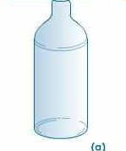
বোতলের উপর মুখে রাখা পোস্টকার্ডের উপর কয়েনটি স্থিরাবস্থায় আছে। একটি টোকা দিলে কার্ডটি চলে যাবে এবং
কয়েনটি বোতলের ভিতর পরে যাবে,
এটি স্থির জড়তা।
স্থিতিশীল বস্তুর স্থিতি বজায় রাখতে
চাওয়ার যে ধর্ম তাই স্থিতি জড়তা।
নোট- ছবিটিকে দেখিয়ে শিক্ষার্থীদের কাছে প্রশ্ন করব কেন আরেহি গাড়ি থেকে পড়ে গেল?
শিক্ষার্থীদের উত্তর দেয়ার পরে পরবর্তী ক্লিক করব।
স্থিতি জড়তা
শুরুতে চলুন
সামনে চলুন
পিছনে চলুন
ইন্টারনেট সহায়তা
শেষে চলুন

Slide 10
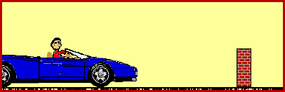
একটি চলন্ত গাড়ি দেয়ালে ধাক্কা খেয়ে সামনে এগিয়ে যেতে না পারলেও গাড়ির আরোহী একই গতিতে ( গাড়ির গতিতে ) সিট থেকে সামনের দিকে ছিটকে পড়ল। এটিই গতি জড়তা।
গতি জড়তা
গতিশীল বস্তু চিরকাল সমবেগে গতিশীল থাকতে
চাওয়ার যে ধর্ম তাই গতি জড়তা।
নোট – ছবিটিকে দেখিয়ে শিক্ষার্থীদের কাছে প্রশ্ন করব কেন আরেহি গাড়ি থেকে পড়ে গেল?
শিক্ষার্থীদের উত্তর দেয়ার পরে পরবর্তী ক্লিক করব।
শুরুতে চলুন
সামনে চলুন
পিছনে চলুন
ইন্টারনেট সহায়তা
শেষে চলুন

Slide 11
পরিচিতি
শিখনফল
ব্স্তুর ধর্ম
প্রথম সুত্র
জড়তা
বল
জোড়ায় কাজ
ভরবেগ
দ্বিতীয় সূত্র
দলীয় কাজ
মৌখিক প্রশ্ন
বাড়ির কাজ
বল
যা স্থির বস্তুর উপর ক্রিয়া করে তাকে গতিশীল করে কিংবা করতে চায় বা যা গতিশীল বস্তুর উপর ক্রিয়া করে তার গতির পরিবর্তন করে বা করতে চায় তাকে বল বলে।
বলকে F দ্বারা প্রকাশ করা হয়।
বলের একক নিউটন।
শুরুতে চলুন
সামনে চলুন
পিছনে চলুন
ইন্টারনেট সহায়তা
শেষে চলুন

Slide 12
জোড়ায় কাজ
পরিচিতি
শিখনফল
ব্স্তুর ধর্ম
প্রথম সুত্র
জড়তা
বল
জোড়ায় কাজ
ভরবেগ
দ্বিতীয় সূত্র
দলীয় কাজ
মৌখিক প্রশ্ন
বাড়ির কাজ
কর্মপত্র -১
বস্তুর বেগ শূন্য হবে কখন?
উত্তর – বস্তুর উপর বল প্রযুক্ত না হলে অর্থাৎ বস্তুর বল যখন শূন্য হবে।
কর্মপত্র -২
বাস হঠাৎ চলতে শুরু করলে যাত্রীরা পেছনের দিকে হেলে পড়ে কেন?
উত্তর – বাস চলতে শুরু করলেও যাত্রীরা স্থির ছিল অর্থাৎ স্থিতি জড়তার কারনে।
কর্মপত্র -৩
যদি কোন গতিশীল বস্তুর উপর ক্রিয়াশীল বল হঠাৎ শূন্য হয়ে যায় তবে তার গতির কী পরিবর্তন হবে ?
উত্তর – কোন গতিশীল বস্তুর উপর ক্রিয়াশীল বল শূন্য হলে তার গতি আস্তে আস্তে কমতে থাকবে।
শুরুতে চলুন
সামনে চলুন
পিছনে চলুন
ইন্টারনেট সহায়তা
শেষে চলুন

Slide 13


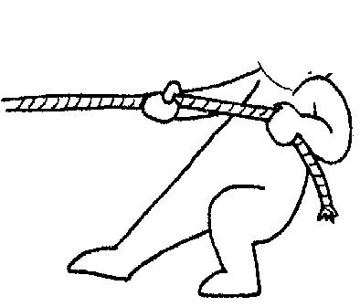

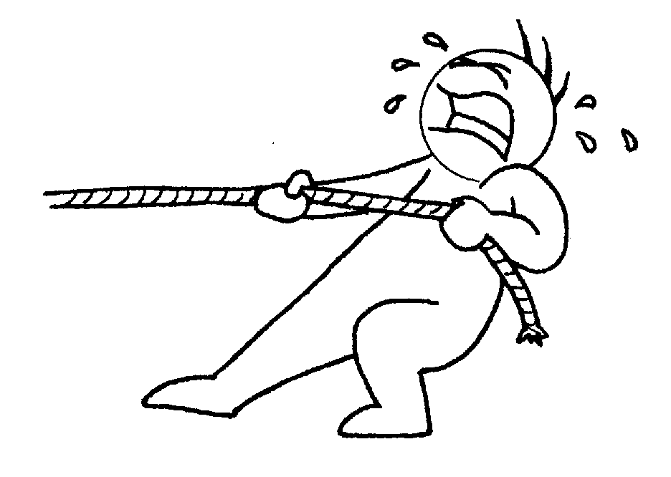

নিউটনের ২য় সূত্র
এটা খুব সহজ
ছোট বস্তু সরাতে হলে অল্প বল প্রয়োগ করতে হয়
এটা খুব কঠিন
বড় বস্তু সরাতে হলে বেশি বল প্রয়োগ করতে হয়
শুরুতে চলুন
সামনে চলুন
পিছনে চলুন
ইন্টারনেট সহায়তা
শেষে চলুন

Slide 14
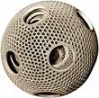
ছবিতে তোমরা কী দেখতে পাচ্ছ?
10 n
ইন্টারনেট সহায়তা
স্বল্প বল ,স্বল্প ত্বরণ।
শুরুতে চলুন
সামনে চলুন
পিছনে চলুন
শেষে চলুন
30 n
অধিক বল ,অধিক ত্বরণ।
নোট- চিত্র ক বস্তুর উপর কম বল প্রযুক্ত হলে বস্তুর ত্বরণ কম বৃদ্ধি পাবে।
চিত্র খ বস্তুর উপর বেশি বল প্রযুক্ত হলে বস্তুর ত্বরণ বেশি বৃদ্ধি পাবে।

Slide 15

পরিচিতি
শিখনফল
ব্স্তুর ধর্ম
প্রথম সুত্র
জড়তা
বল
জোড়ায় কাজ
ভরবেগ
দ্বিতীয় সূত্র
দলীয় কাজ
মৌখিক প্রশ্ন
বাড়ির কাজ
আদি বেগ (U)
শেষবেগ (v)
বল
সময় (t)
শুরুতে চলুন
সামনে চলুন
পিছনে চলুন
ইন্টারনেট সহায়তা
শেষে চলুন

Slide 16
গাড়ীটির ভরবেগ = ভর বেগ
ভর m
ভর m
শেষ ভর বেগ
আদি ভর বেগ
আদি বেগ u
শেষ বেগ v
শুরুতে চলুন
সামনে চলুন
পিছনে চলুন
ইন্টারনেট সহায়তা
শেষে চলুন

Slide 17
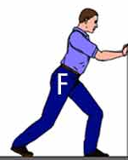
আদি ভরবেগ mu
শেষ ভরবেগ mv
গাড়ীটির ভর বেগের পরিবর্তন mv-mu
একক সময়ে গাড়ীটির ভর বেগের পরিবর্তনের হার (mv-mu)/t
শুরুতে চলুন
সামনে চলুন
পিছনে চলুন
ইন্টারনেট সহায়তা
শেষে চলুন

Slide 18
নিউটনের গতির দ্বিতীয় সূত্র হচ্ছেঃ
পরিচিতি
শিখনফল
ব্স্তুর ধর্ম
প্রথম সুত্র
জড়তা
বল
জোড়ায় কাজ
ভরবেগ
দ্বিতীয় সূত্র
দলীয় কাজ
মৌখিক প্রশ্ন
বাড়ির কাজ
বস্তুর ভরবেগের পরিবর্তনের হার বস্তুর উপর প্রযুক্ত বলের সমানুপাতিক এবং বল যে দিকে ক্রিয়া করে বস্তুর ভরবেগের পরিবর্তনও সেদিকে হয়।
সূত্রের গাণিতিক ব্যাখ্যা
নোট- চক বোর্ডে F=ma সম্পর্কটি প্রতিপাদন করে শিক্ষার্থীদের দেখাব। যে কাজটি বোর্ডে করব সেটি মাঝের ক্যাপশনে লিংক ফাইলের মাধ্যমে দেয়া হল।
শুরুতে চলুন
সামনে চলুন
পিছনে চলুন
ইন্টারনেট সহায়তা
শেষে চলুন

Slide 19
দলীয় কাজ
পরিচিতি
শিখনফল
ব্স্তুর ধর্ম
প্রথম সুত্র
জড়তা
বল
জোড়ায় কাজ
ভরবেগ
দ্বিতীয় সূত্র
দলীয় কাজ
মৌখিক প্রশ্ন
বাড়ির কাজ
বল=20 N
ভর =10 Kg
ত্বরন= m/s² ?
2
10
বল= N ?
ত্বরন= 2 m/s²
ভর =5 Kg
বল=30 N
ত্বরন= 5m/s²
ভর = kg?
6
শুরুতে চলুন
সামনে চলুন
পিছনে চলুন
ইন্টারনেট সহায়তা
শেষে চলুন

Slide 20

মূল্যায়ন
সত্যি মিথ্যা নির্ণয় কর।
১. সময়ের সাথে বস্তুর সরণের হারক বেগ বেল।
সত্যি
মিথ্যা
২. ভরবেগের হার = mu-mv
সত্যি
মিথ্যা
৩. শেষবেগ = আদিবেগ+ত্বরণ xগতিকাল
সত্যি
মিথ্যা
৪. বল = ভর x ত্বরণ
সত্যি
মিথ্যা
৫. নিচের ছিবিটি নিউটনের ২য় সূত্রকে সমর্থন করে।
সত্যি
মিথ্যা
শুরুতে চলুন
সামনে চলুন
পিছনে চলুন
ইন্টারনেট সহায়তা
শেষে চলুন

Slide 21

পরিচিতি
শিখনফল
ব্স্তুর ধর্ম
প্রথম সুত্র
জড়তা
বল
জোড়ায় কাজ
ভরবেগ
দ্বিতীয় সূত্র
দলীয় কাজ
মৌখিক প্রশ্ন
বাড়ির কাজ
ধন্যবাদ
উত্তর সঠিক হয়েছে
প্রশ্নে ফিরে যাই
সামনে এগিয়ে যাই
শুরুতে চলুন
সামনে চলুন
পিছনে চলুন
ইন্টারনেট সহায়তা
শেষে চলুন

Slide 22

পরিচিতি
শিখনফল
ব্স্তুর ধর্ম
প্রথম সুত্র
জড়তা
বল
জোড়ায় কাজ
ভরবেগ
দ্বিতীয় সূত্র
দলীয় কাজ
ক্রিয়া ও প্রতিক্রিয়া
মৌখিক প্রশ্ন
বাড়ির কাজ
দু:খিত
আবার চেষ্টা কর
প্রশ্নে ফিরে যেতে চাই
সামনে এগিয়ে যেতে চাই
শুরুতে চলুন
সামনে চলুন
পিছনে চলুন
ইন্টারনেট সহায়তা
শেষে চলুন

Slide 23
পরিচিতি
শিখনফল
ব্স্তুর ধর্ম
প্রথম সুত্র
জড়তা
বল
জোড়ায় কাজ
ভরবেগ
দ্বিতীয় সূত্র
দলীয় কাজ
মৌখিক প্রশ্ন
বাড়ির কাজ
বাড়ির কাজ
১
u= 10 m/s
t= 2 s
v= 20 m/s
F = ?
m = 10 kg
m = 10 kg
২
যদি 50 kg ভরের বলের উপর খেলোয়ার 20 N বল প্রয়োগ করে, তবে ত্বরণ, a এর মান কত?
শুরুতে চলুন
সামনে চলুন
পিছনে চলুন
ইন্টারনেট সহায়তা
শেষে চলুন

Slide 24
ধন্যবাদ
শুরুতে চলুন
সামনে চলুন
পিছনে চলুন
ইন্টারনেট সহায়তা
শেষে চলুন

